Slide 1
Tabelas de dispersão (hash tables)

Slide 2
Formas de comparação
Até agora, utilizamos estruturas que comparam o valor das chaves para procurar um elemento em uma estrutura
Lista ordenada – pesquisa sequencial;
Árvores – pesquisa binária.
Outra forma de pesquisar chaves em uma estrutura é através da utilização do próprio valor da estrutura.

Slide 3
Exemplo
Um professor tem a lista de e-mail dos seus 40 alunos. Como descobrir qual é o e-mail do aluno “Tiago”?
Lista ordenada;
Árvore binária.

Slide 4
Tabelas de dispersão (hash tables)
Estruturas que armazenam informações diversas;
Não realiza comparações entre chaves (idealmente);
Cálculo da posição de armazenamento da chave através do seu valor;
Na situação ideal:
Melhor caso : O(1);
Caso intermediário: O(1);
Pior caso: O(1).

Slide 5
Exemplo
Armazenamento de chaves (0 a 4) em um vetor.
0
1
2
3
4

Slide 6
Tabelas de dispersão (hash tables)
Uma aplicação possui várias chaves que devem ser armazenadas
N : quantidade de chaves a serem armazenadas na tabela de dispersão;
Uma tabela de dispersão possui uma quantidade finita de posições
M : quantidade de posições da tabela de dispersão.
Função de espalhamento
Função que converte uma chave para uma posição da tabela de dispersão.

Slide 7
Exemplo
Armazenamento de chaves (“Alemanha”, “Brasil”, “Colômbia”, “Dinamarca” e “Estados Unidos”) em um vetor.
Onde armazenar cada chave?
0
1
2
3
4

Slide 8
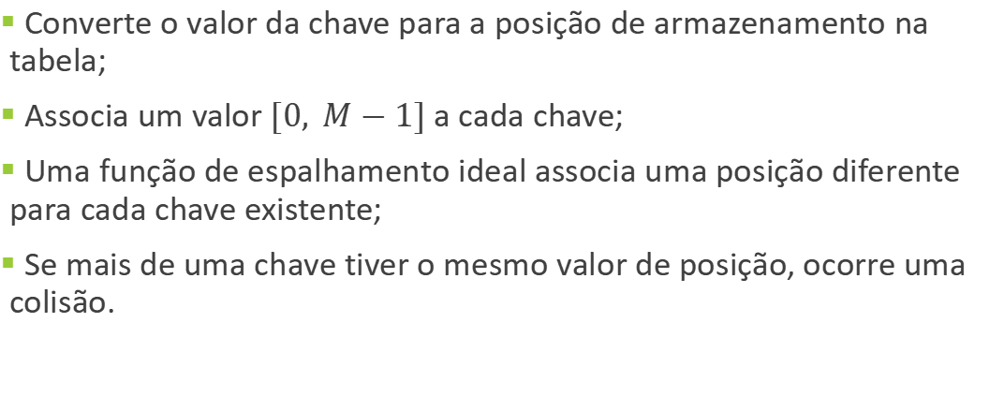
Função de espalhamento
Converte o valor da chave para a posição de armazenamento na tabela;
Associa um valor $[0, M−1]$ a cada chave;
Uma função de espalhamento ideal associa uma posição diferente para cada chave existente;
Se mais de uma chave tiver o mesmo valor de posição, ocorre uma colisão.

Slide 9
Exemplo
Armazenamento de chaves (“Alemanha”, “Brasil”, “Colômbia”, “Dinamarca” e “Estados Unidos”) em um vetor.
Utilizar como função de espalhamento a seguinte equação:
0
1
2
3
4
$$ASCII\left(X_{0}\right)−65$$
, sendo $ASCII\left(X_{0}\right)$ o código ASCII do primeiro caractere da chave.

Slide 10
Exemplo
Armazenamento de chaves (“Alemanha”, “Brasil”, “Colômbia”, “Dinamarca” e “Estados Unidos”) em um vetor.
ALE
BRA
COL
DIN
EUA
ALE
0
1
2
3
4
Alemanha : ASCII (A) – 65 = 65 – 65 = 0
Brasil : ASCII (B) – 65 = 66 – 65 = 1
Colômbia : ASCII (C) – 65 = 67 – 65 = 2
Dinamarca : ASCII (D) – 65 = 68 – 65 = 3
Estados Unidos : ASCII (E) – 65 = 69 – 65 = 4

Slide 11
Exemplo (2)
Armazenamento de chaves (“Alemanha”, “Brasil”, “Colômbia”, “Dinamarca” e “Argentina”) em um vetor.
Utilizar como função de espalhamento a seguinte equação:
0
1
2
3
4
$$ASCII\left(X_{0}\right)−65$$
, sendo $ASCII\left(X_{0}\right)$ o código ASCII do primeiro caractere da chave.

Slide 12
Exemplo (2)
Armazenamento de chaves (“Alemanha”, “Brasil”, “Colômbia”, “Dinamarca” e “Argentina”) em um vetor.
ARG
COLISÃO
ALE
BRA
COL
DIN
ALE
0
1
2
3
4
Alemanha : ASCII (A) – 65 = 65 – 65 = 0
Brasil : ASCII (B) – 65 = 66 – 65 = 1
Colômbia : ASCII (C) – 65 = 67 – 65 = 2
Dinamarca : ASCII (D) – 65 = 68 – 65 = 3
Argentina : ASCII (A) – 65 = 65 – 65 = 0

Slide 13
Escolha da função de espalhamento
A escolha da função de espalhamento deve:
Diminuir o número de colisões;
Espalhar bem as chaves pelas posições da tabela;
Não ser muito custosa computacionalmente;
Idealmente, a função de espalhamento deve ser uma função bijetora.

Slide 14
Tipos de Função
Injetora
Sobrejetora
Bijetora
A
B
A
B
A
B
Não há elementos em A que não estão associados com algum elemento em B.
Não há elementos em B que não estão associados com algum elemento em A.
Todos elementos em A possuem uma única associação em B, e vice-versa.

Slide 15
Tipos de função de espalhamento
Divisão
Calcula o módulo da chave por um determinado valor para obter sua posição de armazenamento.
int hash(int key, int M)
{
return key % M;
}
int hash(char *key, int M)
{
int i = 0;
int h = 0;
while(key[i] != '\0')
h = (h + key[i++]) % M;
return h;
}

Slide 16
Exemplo
int hash(int key, int M)
{
return key % M;
}
Chave | Hash (M=3) | Hash (M=7) | Hash (M=31)
8 | 2 | 1 | 8
20 | 2 | 6 | 20
500 | 2 | 3 | 4
212 | 2 | 2 | 26
40 | 1 | 5 | 9
37 | 1 | 2 | 6
87 | 0 | 3 | 25
140 | 2 | 0 | 16
152 | 2 | 5 | 28
345 | 0 | 2 | 4
178 | 1 | 3 | 3

Slide 17
Chave | Hash (M=3) | Hash (M=7) | Hash (M=9) | Hash (M=18)
“Alemanha” | 0 | 0 | 0 | 9
“Argentina” | 2 | 0 | 8 | 17
“Argelia” | 0 | 4 | 6 | 15
“Belgica” | 1 | 4 | 1 | 1
“Brasil” | 1 | 4 | 4 | 13
“Canada” | 0 | 2 | 3 | 12
“Colombia” | 0 | 1 | 6 | 6
“Dinamarca” | 1 | 3 | 1 | 10
“Eslovenia” | 0 | 6 | 3 | 12
“Eslovaquia” | 0 | 6 | 6 | 6
“Franca” | 1 | 0 | 4 | 13
“Holanda” | 2 | 6 | 8 | 17
“Inglaterra” | 1 | 3 | 7 | 7
“Italia” | 1 | 2 | 4 | 4
“Portugal” | 1 | 6 | 1 | 10
“Suecia” | 1 | 1 | 1 | 10
“Suica” | 1 | 2 | 4 | 13
“Uruguai” | 0 | 0 | 6 | 6

Slide 18
Tipos de função de espalhamento
Enlaçamento
Divide a chave em partes, combinando-as em seguida para calcular a posição na tabela.

Slide 19
Exemplo
$$x^{3}+2x^{2}+5x+9$$
432
$$4^{3}+2∗3^{2}+5∗2+9$$
=
$$64+18+10+9$$
=
$$101$$
mod 37 =
27
214
$$2^{3}+2∗1^{2}+5∗4+9$$
=
$$8+2+20+9$$
=
$$39$$
mod 37 =
2
721
$$7^{3}+2∗2^{2}+5∗1+9$$
=
$$343+8+5+9$$
=
$36$5
mod 37 =
33

Slide 20
Exemplo
668265
BRASIL
66 82 65 83 73 76
+
=
1505641
mod 41 = 39
B R A S I L
837376
65766977
65 76 69 77 65 78 72 65
+
=
131554242
mod 41 = 2
ALEMANHA
A L E M A N H A
65787265

Slide 21
Exemplo
Chave | Hash (M=3) | Hash (M=7) | Hash (M=9) | Hash (M=18)
“Alemanha” | 0 | 1 | 0 | 0
“Argentina” | 2 | 6 | 8 | 8
“Argelia” | 0 | 1 | 6 | 6
“Belgica” | 1 | 4 | 1 | 1
“Brasil” | 1 | 4 | 4 | 13
“Canada” | 0 | 6 | 3 | 3
“Colombia” | 0 | 4 | 6 | 6
“Dinamarca” | 1 | 4 | 1 | 10
“Eslovenia” | 0 | 3 | 3 | 12
“Eslovaquia” | 0 | 5 | 6 | 15
“Franca” | 1 | 5 | 4 | 4
“Holanda” | 2 | 1 | 8 | 17
“Inglaterra” | 1 | 0 | 7 | 16
“Italia” | 1 | 4 | 4 | 4
“Portugal” | 1 | 1 | 1 | 10
“Suecia” | 1 | 0 | 1 | 10
“Suica” | 1 | 0 | 4 | 4
“Uruguai” | 0 | 6 | 6 | 6

Slide 22
Tipos de função de espalhamento
Função meio-quadrado
Calcula o quadrado da chave e utiliza parte do resultado no cálculo da posição;
Extração
Utiliza apenas parte da chave para calcular a posição;
Transformação de raiz
Transforma a chave para outra base numérica e utiliza esse valor.

Slide 23
Resolução de colisão
Uma colisão acontece quando a função de espalhamento retorna a mesma posição para mais de uma chave;
O ideal é utilizar uma função de espalhamento melhor;
Formas diferentes de tratamento de colisão.

Slide 24
Resolução de colisão
Endereçamento Fechado / Encadeamento
Endereçamento Aberto – Sondagem Linear

Slide 25
Resolução de colisão Encadeamento
Ao invés de armazenar chaves, a tabela hash armazena ponteiros para listas;
As chaves são armazenadas em listas (preferencialmente ordenadas), de acordo com o retorno da função de espalhamento;
Ideal trabalhar com listas muito pequenas;
Listas grandes geram queda de desempenho.

Slide 26
Resolução de colisão Encadeamento
Função de espalhamento (x): x mod 5
0
1
2
3
4
20
6
17
18
9
50
21
22
34
75
52

Slide 27
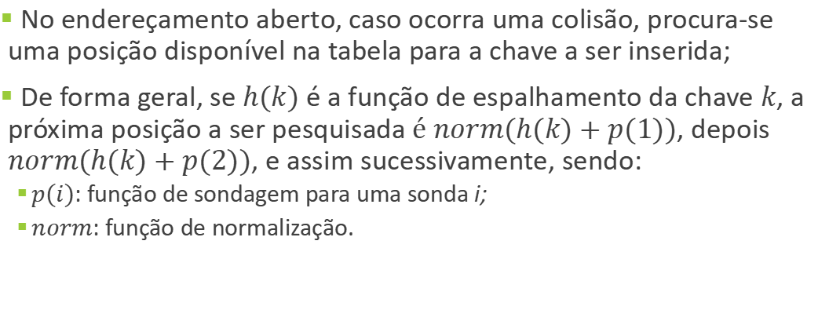
Resolução de colisão Endereçamento aberto
No endereçamento aberto, caso ocorra uma colisão, procura-se uma posição disponível na tabela para a chave a ser inserida;
De forma geral, se $h(k)$ é a função de espalhamento da chave $k$, a próxima posição a ser pesquisada $é norm(h(k)+p(1))$, depois $norm(h(k)+p(2))$, e assim sucessivamente, sendo:
$p(i)$: função de sondagem para uma sonda i;
$norm$: função de normalização.

Slide 28
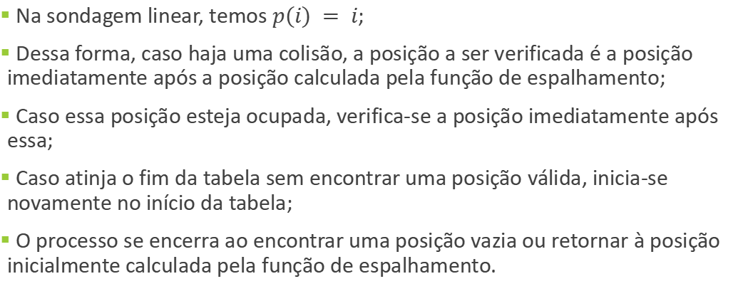
Resolução de colisão Endereçamento aberto – sondagem linear
Na sondagem linear, temos $p(i) = i$;
Dessa forma, caso haja uma colisão, a posição a ser verificada é a posição imediatamente após a posição calculada pela função de espalhamento;
Caso essa posição esteja ocupada, verifica-se a posição imediatamente após essa;
Caso atinja o fim da tabela sem encontrar uma posição válida, inicia-se novamente no início da tabela;
O processo se encerra ao encontrar uma posição vazia ou retornar à posição inicialmente calculada pela função de espalhamento.

Slide 29

Resolução de colisão Endereçamento aberto – sondagem linear
Exemplo: para $h(k) = k mod 5$, $p(i) = i$e $norm\left(k\right)= k mod 5$, mostre como uma tabela hash será preenchida ao inserir os elementos: 5 1 6 8 11.
0
0
5
5
0
5
5
5
0
0
0
1
1
1
1
1
1
1
1
1
5
1
6
1
8
11
2
2
2
2
6
2
6
6
2
3
3
3
3
3
8
8
3
4
4
4
4
4
11
4

Slide 30

Resolução de colisão Endereçamento aberto – sondagem linear
Exemplo: para $h(k) = k mod 5$, $p(i) = i$e $norm\left(k\right)=k mod 5$, mostre como uma tabela hash será preenchida ao inserir os elementos: 5 1 6 8 11.
5
6
h(5) = 5 mod 5 = 0 : OK
h(6) = 6 mod 5 = 1 : COLISÃO
h'(6) = norm(h(6) + p(1)) = norm(1 + 1) = norm(2) = 2 mod 5 = 2 : OK
1
8
h(1) = 1 mod 5 = 1 : OK
h(8) = 8 mod 5 = 3 : OK

Slide 31
Resolução de colisão Endereçamento aberto – sondagem linear
Exemplo: para $h(k) = k mod 5$, $p(i) = i$e $norm\left(k\right)=k mod 5$, mostre como uma tabela hash será preenchida ao inserir os elementos: 5 1 6 8 11.
11
h(11) = 11 mod 5 = 1 : COLISÃO
h'(11) = norm(h(11) + p(1)) = norm(1 + 1) = norm(2) = 2 mod 5 = 2 : COLISÃO
h'(11) = norm(h(11) + p(2)) = norm(1 + 2) = norm(3) = 3 mod 5 = 3 : COLISÃO
h'(11) = norm(h(11) + p(3)) = norm(1 + 3) = norm(4) = 4 mod 5 = 4 : OK

Slide 32

Resolução de colisão Endereçamento aberto – sondagem linear
O problema da sondagem linear é que ela produz agrupamentos;
Uma solução é utilizar outra função de sondagem;
Exemplo: Sondagem quadrática
$$p\left(i\right)=h\left(k\right)+{(−1)}^{i−1}{(\frac{i+1}{2})}^{2}$$

Slide 33

Resolução de colisão Endereçamento aberto – sondagem linear
Exemplo: para $h(k) = k mod 5$, $p(i) =h\left(k\right)+{(−1)}^{i−1}{(\frac{i+1}{2})}^{2}$ e $norm\left(k\right)=abs(k mod 5$), mostre como uma tabela hash será preenchida ao inserir os elementos: 5 1 6 8 11.
0
0
5
5
0
5
5
5
0
0
0
1
1
1
1
1
1
1
1
1
5
1
6
1
8
11
2
2
2
2
2
8
2
8
3
3
3
6
6
6
3
3
3
4
4
4
4
4
11
4

Slide 34

Resolução de colisão Endereçamento aberto – sondagem linear
Exemplo: para $h(k) = k mod 5$, $p(i) =h\left(k\right)+{(−1)}^{i−1}{(\frac{i+1}{2})}^{2}$e $norm\left(k\right)=k mod 5$, mostre como uma tabela hash será preenchida ao inserir os elementos: 5 1 6 8 11.
5
6
h(5) = 5 mod 5 = 0 : OK
h(6) = 6 mod 5 = 1 : COLISÃO
p(1) = h(6) + (-1)^(1-1)*((1+1)/2)^2
= 1 + 1*(2/2)^2
= 1 + 1*1 = 1+1 = 2
norm(h(6) + p(1)) = norm(1+2) = norm(3) = 3 OK
1
h(1) = 1 mod 5 = 1 : OK

Slide 35
Resolução de colisão Endereçamento aberto – sondagem linear
Exemplo: para $h(k) = k mod 5$, $p(i) =h\left(k\right)+{(−1)}^{i−1}{(\frac{i+1}{2})}^{2}$e $norm\left(k\right)=k mod 5$, mostre como uma tabela hash será preenchida ao inserir os elementos: 5 1 6 8 11.
8
11
h(8) = 8 mod 5 = 3 : COLISÃO
h(11) = 11 mod 5 = 1 : COLISÃO
p(1) = h(8) + (-1)^(1-1)*((1+1)/2)^2
= 3 + 1*(2/2)^2
= 3 + 1*1 = 3+1 = 4
norm(h(8) + p(1)) = norm(3+4) = norm(7) = 2 OK
p(1) = h(11) + (-1)^(1-1)*((1+1)/2)^2
= 1 + 1*(2/2)^2
= 1 + 1*1 = 1+1 = 2
norm(h(11) + p(1)) = norm(1+2) = norm(3) = 3 (colisão!)

Slide 36
Resolução de colisão Endereçamento aberto – sondagem linear
Exemplo: para $h(k) = k mod 5$, $p(i) =h\left(k\right)+{(−1)}^{i−1}{(\frac{i+1}{2})}^{2}$e $norm\left(k\right)=k mod 5$, mostre como uma tabela hash será preenchida ao inserir os elementos: 5 1 6 8 11.
p(2) = h(11) + (-1)^(2-1)*((2+1)/2)^2
= 1 + -1*(1,5)^2
= 1 + -1*2,25 = 1 -2,25 = -1,25 = -1
norm(h(11) + p(2)) = norm(1-1) = norm(0) = 0 (colisão!)
p(4) = h(11) + (-1)^(4-1)*((4+1)/2)^2
= 1 + -1*(2,5)^2
= 1 - 6,25 = -5,25 = -5
norm(h(11) + p(4)) = norm(1 - 5) = (norm -4) = 4 OK
p(3) = h(11) + (-1)^(3-1)*((3+1)/2)^2
= 1 + 1*(2)^2
= 1 + 4
= 5
norm(h(11) + p(3)) = norm(1 + 5) = norm(6) = 1 (colisão!)

Slide 38
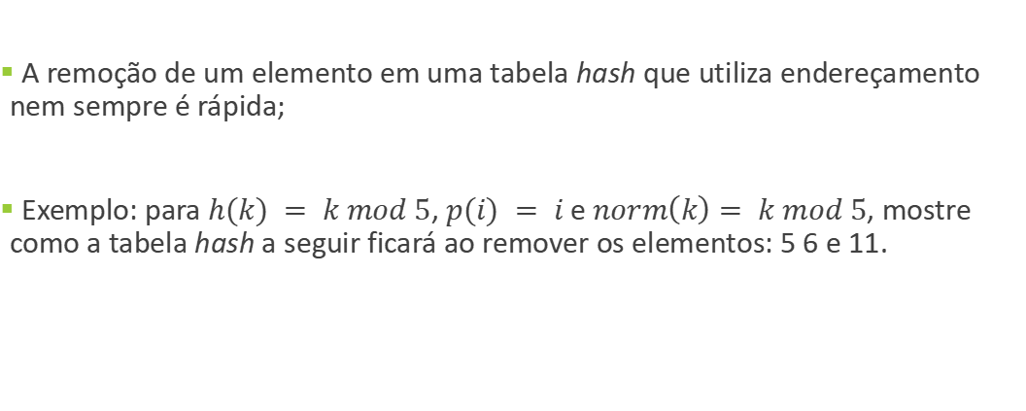
Resolução de colisão Endereçamento aberto – Remoção
A remoção de um elemento em uma tabela hash que utiliza endereçamento nem sempre é rápida;
Exemplo: para $h(k) = k mod 5$, $p(i) = i$e $norm\left(k\right)= k mod 5$, mostre como a tabela hash a seguir ficará ao remover os elementos: 5 6 e 11.
5
1
6
8
11
0
1
2
3
4

Slide 39
Exercícios
Mostre como ficará uma tabela de dispersão com 5 posições e h(k) = k mod 5 após a inserção dos elementos 1 9 2 7 3 6 4 5, utilizando encadeamento.
Mostre como ficará uma tabela de dispersão com 8 posições e h(k) = k mod 8 após a inserção dos elementos 1 9 2 7 3 6 4 5, utilizando endereçamento aberto, com p(i) = i;

Slide 40
Mostre como ficará uma tabela de dispersão com 5 posições e h(k) = k mod 5 após a inserção dos elementos 1 9 2 7 3 6 4 5, utilizando encadeamento.
1
h(1) = 1 % 5 h(1) = 1

Slide 41
Mostre como ficará uma tabela de dispersão com 5 posições e h(k) = k mod 5 após a inserção dos elementos 1 9 2 7 3 6 4 5, utilizando encadeamento.
1
9
h(9) = 9 % 5 h(9) = 4

Slide 42
Mostre como ficará uma tabela de dispersão com 5 posições e h(k) = k mod 5 após a inserção dos elementos 1 9 2 7 3 6 4 5, utilizando encadeamento.
1
2
9
h(2) = 2 % 5 h(2) = 2

Slide 43
Mostre como ficará uma tabela de dispersão com 5 posições e h(k) = k mod 5 após a inserção dos elementos 1 9 2 7 3 6 4 5, utilizando encadeamento.
1
2
9
7
h(7) = 7 % 5 h(7) = 2

Slide 44
Mostre como ficará uma tabela de dispersão com 5 posições e h(k) = k mod 5 após a inserção dos elementos 1 9 2 7 3 6 4 5, utilizando encadeamento.
1
2
3
9
7
h(3) = 3 % 5 h(3) = 3

Slide 45
Mostre como ficará uma tabela de dispersão com 5 posições e h(k) = k mod 5 após a inserção dos elementos 1 9 2 7 3 6 4 5, utilizando encadeamento.
1
2
3
9
6
7
h(6) = 6 % 5 h(6) = 1

Slide 46
Mostre como ficará uma tabela de dispersão com 5 posições e h(k) = k mod 5 após a inserção dos elementos 1 9 2 7 3 6 4 5, utilizando encadeamento.
1
2
3
9
6
7
4
h(4) = 4 % 5 h(4) = 4

Slide 47
Mostre como ficará uma tabela de dispersão com 5 posições e h(k) = k mod 5 após a inserção dos elementos 1 9 2 7 3 6 4 5, utilizando encadeamento.
5
1
2
3
9
6
7
4
h(5) = 5 % 5 h(5) = 0

Slide 48
2. Mostre como ficará uma tabela de dispersão com 8 posições e h(k) = k mod 8 após a inserção dos elementos 1 9 2 7 3 6 4 5, utilizando endereçamento aberto, com p(i) = i;
1
h(1) = 1 % 8 h(1) = 1

Slide 49
2. Mostre como ficará uma tabela de dispersão com 8 posições e h(k) = k mod 8 após a inserção dos elementos 1 9 2 7 3 6 4 5, utilizando endereçamento aberto, com p(i) = i;
1
9
h(9) = 9 % 8 h(9) = 1 n(h(9) + p(1)) = n(1+1) n(2) = 2 % 8 n(2) = 2

Slide 50
2. Mostre como ficará uma tabela de dispersão com 8 posições e h(k) = k mod 8 após a inserção dos elementos 1 9 2 7 3 6 4 5, utilizando endereçamento aberto, com p(i) = i;
1
9
2
h(2) = 2 % 8 h(2) = 2 n(h(2) + p(1)) = n(2+1) n(3) = 3 % 8 n(3) = 3

Slide 51
2. Mostre como ficará uma tabela de dispersão com 8 posições e h(k) = k mod 8 após a inserção dos elementos 1 9 2 7 3 6 4 5, utilizando endereçamento aberto, com p(i) = i;
1
9
2
7
h(7) = 7 % 8 h(7) = 7

Slide 52
2. Mostre como ficará uma tabela de dispersão com 8 posições e h(k) = k mod 8 após a inserção dos elementos 1 9 2 7 3 6 4 5, utilizando endereçamento aberto, com p(i) = i;
1
9
2
3
7
h(3) = 3 % 8 h(3) = 3 n(h(3) + p(1)) n(3 + 1) n(4) = 4 % 8 n(4) = 4

Slide 53
2. Mostre como ficará uma tabela de dispersão com 8 posições e h(k) = k mod 8 após a inserção dos elementos 1 9 2 7 3 6 4 5, utilizando endereçamento aberto, com p(i) = i;
1
9
2
3
6
7
h(6) = 6 % 8 h(6) = 6

Slide 54
2. Mostre como ficará uma tabela de dispersão com 8 posições e h(k) = k mod 8 após a inserção dos elementos 1 9 2 7 3 6 4 5, utilizando endereçamento aberto, com p(i) = i;
1
9
2
3
4
6
7
h(4) = 4 % 8 h(4) = 4 n(h(4) + p(1)) n(4+1) = 5 % 8 n(5) = 5

Slide 55
2. Mostre como ficará uma tabela de dispersão com 8 posições e h(k) = k mod 8 após a inserção dos elementos 1 9 2 7 3 6 4 5, utilizando endereçamento aberto, com p(i) = i;
5
1
9
2
3
4
6
7
h(5) = 5 % 8 h(5) = 5 n(h(5) + p(1)) n(5+1) = 6 % 8 n(6) = 6
n(h(5) + p(2)) n(5+2) = 7 % 8 n(7) = 7 n(h(5) + p(3)) n(5+3) = 8 % 8 n(8) = 0

Slide 56

Exercícios
Implemente uma função de espalhamento para palavras e uma tabela de 10 posições. A função deve calcular o somatório da potência de 2 referente ao índice de cada caractere multiplicado pelo código ASCII do caractere, ou seja:
$$Hash\left(palavra\right)=\sum_{i=1}^{comprimento(palavra)}{2^{i}∗ASCII({palavra}_{i})}$$

Slide 57
Utilização de hash
As tabelas de dispersão podem ser utilizadas, de forma geral, em 3 situações gerais:
Desempenho;
Integridade;
Segurança.

Slide 58
Tabelas de dispersão em disco
As tabelas de dispersão vistas são eficientes para memória;
Quando o tamanho da tabela pode ser variável (como em disco), é comum utilizar outra tipo de implementação das tabelas de dispersão;
Hashing extensível
Composto por baldes (buckets);
Cada balde armazena uma quantidade fixa de itens;
Utilização de um índice para acesso indireto aos itens;
Índice: tabela extensível.

Slide 59
Tabelas de dispersão em disco
Hashing extensível
No índice, utiliza parte do código binário das chaves para armazenar quantos bits são necessários para identificar qual balde deve ser pesquisado (profundidade do diretório);
No balde, armazena quantos bits das chaves são utilizadas para identificar o balde (profundidade local).

Slide 60
Hashing extensível
Profundidade
do índice
Profundidade
do balde
Índice armazenado
Armazenamento de chaves
Índice
Balde

Slide 61
Hashing extensível
Armazenar os registros São Paulo, Barretos, Olímpia, São José do Rio Preto, Potirendaba, Guapiaçu e Uchoa em uma tabela hash extensível, cujos baldes armazenam no máximo 2 itens;
Chave | Hash (decimal) | Hash (binário)
São Paulo | 1 | 0001
Barretos | 5 | 0101
Olímpia | 12 | 1100
São José do Rio Preto | 3 | 0011
Potirendaba | 9 | 1001
Guapiaçu | 15 | 1111
Uchoa | 13 | 1101

Slide 62
Hashing extensível
Chave | Hash (decimal | Hash (binário)
São Paulo | 1 | 0001
Barretos | 5 | 0101
Olímpia | 12 | 1100
São José do Rio Preto | 3 | 0011
Potirendaba | 9 | 1001
Guapiaçu | 15 | 1111
Uchoa | 13 | 1101
Armazenar os registros São Paulo, Barretos, Olímpia, São José do Rio Preto, Potirendaba, Guapiaçu e Uchoa em uma tabela hash extensível, cujos baldes armazenam no máximo 2 itens;
0

Slide 63
Hashing extensível
Chave | Hash (decimal | Hash (binário)
São Paulo | 1 | 0001
Barretos | 5 | 0101
Olímpia | 12 | 1100
São José do Rio Preto | 3 | 0011
Potirendaba | 9 | 1001
Guapiaçu | 15 | 1111
Uchoa | 13 | 1101
Armazenar os registros São Paulo, Barretos, Olímpia, São José do Rio Preto, Potirendaba, Guapiaçu e Uchoa em uma tabela hash extensível, cujos baldes armazenam no máximo 2 itens;
0
0
0001

Slide 64
Hashing extensível
Chave | Hash (decimal | Hash (binário)
São Paulo | 1 | 0001
Barretos | 5 | 0101
Olímpia | 12 | 1100
São José do Rio Preto | 3 | 0011
Potirendaba | 9 | 1001
Guapiaçu | 15 | 1111
Uchoa | 13 | 1101
Armazenar os registros São Paulo, Barretos, Olímpia, São José do Rio Preto, Potirendaba, Guapiaçu e Uchoa em uma tabela hash extensível, cujos baldes armazenam no máximo 2 itens;
0
0
0001
0101

Slide 65
Hashing extensível
Chave | Hash (decimal | Hash (binário)
São Paulo | 1 | 0001
Barretos | 5 | 0101
Olímpia | 12 | 1100
São José do Rio Preto | 3 | 0011
Potirendaba | 9 | 1001
Guapiaçu | 15 | 1111
Uchoa | 13 | 1101
Armazenar os registros São Paulo, Barretos, Olímpia, São José do Rio Preto, Potirendaba, Guapiaçu e Uchoa em uma tabela hash extensível, cujos baldes armazenam no máximo 2 itens;
1
0
0001
1
0
0101
0
1
1
1100

Slide 66
Hashing extensível
Chave | Hash (decimal | Hash (binário)
São Paulo | 1 | 0001
Barretos | 5 | 0101
Olímpia | 12 | 1100
São José do Rio Preto | 3 | 0011
Potirendaba | 9 | 1001
Guapiaçu | 15 | 1111
Uchoa | 13 | 1101
Armazenar os registros São Paulo, Barretos, Olímpia, São José do Rio Preto, Potirendaba, Guapiaçu e Uchoa em uma tabela hash extensível, cujos baldes armazenam no máximo 2 itens;
1
0
2
0001
2
1
0
0101
0011
00
0
2
1
01
0101
10
11
1
1100

Slide 67
Hashing extensível
Chave | Hash (decimal | Hash (binário)
São Paulo | 1 | 0001
Barretos | 5 | 0101
Olímpia | 12 | 1100
São José do Rio Preto | 3 | 0011
Potirendaba | 9 | 1001
Guapiaçu | 15 | 1111
Uchoa | 13 | 1101
Armazenar os registros São Paulo, Barretos, Olímpia, São José do Rio Preto, Potirendaba, Guapiaçu e Uchoa em uma tabela hash extensível, cujos baldes armazenam no máximo 2 itens;
1
0
2
0001
2
1
0
0101
0011
00
0
2
1
01
0101
10
11
1
1100
1001
1100

Slide 68
Hashing extensível
Chave | Hash (decimal | Hash (binário)
São Paulo | 1 | 0001
Barretos | 5 | 0101
Olímpia | 12 | 1100
São José do Rio Preto | 3 | 0011
Potirendaba | 9 | 1001
Guapiaçu | 15 | 1111
Uchoa | 13 | 1101
Armazenar os registros São Paulo, Barretos, Olímpia, São José do Rio Preto, Potirendaba, Guapiaçu e Uchoa em uma tabela hash extensível, cujos baldes armazenam no máximo 2 itens;
1
0
2
0001
0101
0011
2
2
1
0
0101
00
0
1
01
10
2
11
1001
2
1
1100
1100
1001
1111
1100

Slide 69
Hashing extensível
Chave | Hash (decimal | Hash (binário)
São Paulo | 1 | 0001
Barretos | 5 | 0101
Olímpia | 12 | 1100
São José do Rio Preto | 3 | 0011
Potirendaba | 9 | 1001
Guapiaçu | 15 | 1111
Uchoa | 13 | 1101
Armazenar os registros São Paulo, Barretos, Olímpia, São José do Rio Preto, Potirendaba, Guapiaçu e Uchoa em uma tabela hash extensível, cujos baldes armazenam no máximo 2 itens;
0
2
1
0001
2
3
2
1
0
0101
0101
00
0011
0
000
1
2
01
001
10
1001
010
11
011
3
100
1100
101
1101
110
3
2
111
1111
1100
1111
1100

Slide 70
Exercício
Mostre como ficará um hash extensível para o armazenamento dos dados a seguir, sendo que cada balde pode armazenar, no máximo, 4 itens:
1000, 1101, 0011, 0100, 0101, 0001, 0010, 0111, 0110, 1001, 1111, 1011, 1110, 1010, 1100

